Slide 1


Distribuirana Batch Obrada Velikog Dataset-a
Implementacija korišćenjem Apache Spark i HDFS
Projekat se fokusira na obradu i analizu velikog dataset-a (~7+ miliona redova) korišćenjem distribuirane arhitekture Apache Spark i Hadoop HDFS. Implementirane su filter, sort i statističke funkcionalnosti sa evaluacijom performansi između različitih formata i konfiguracija.

Slide 2
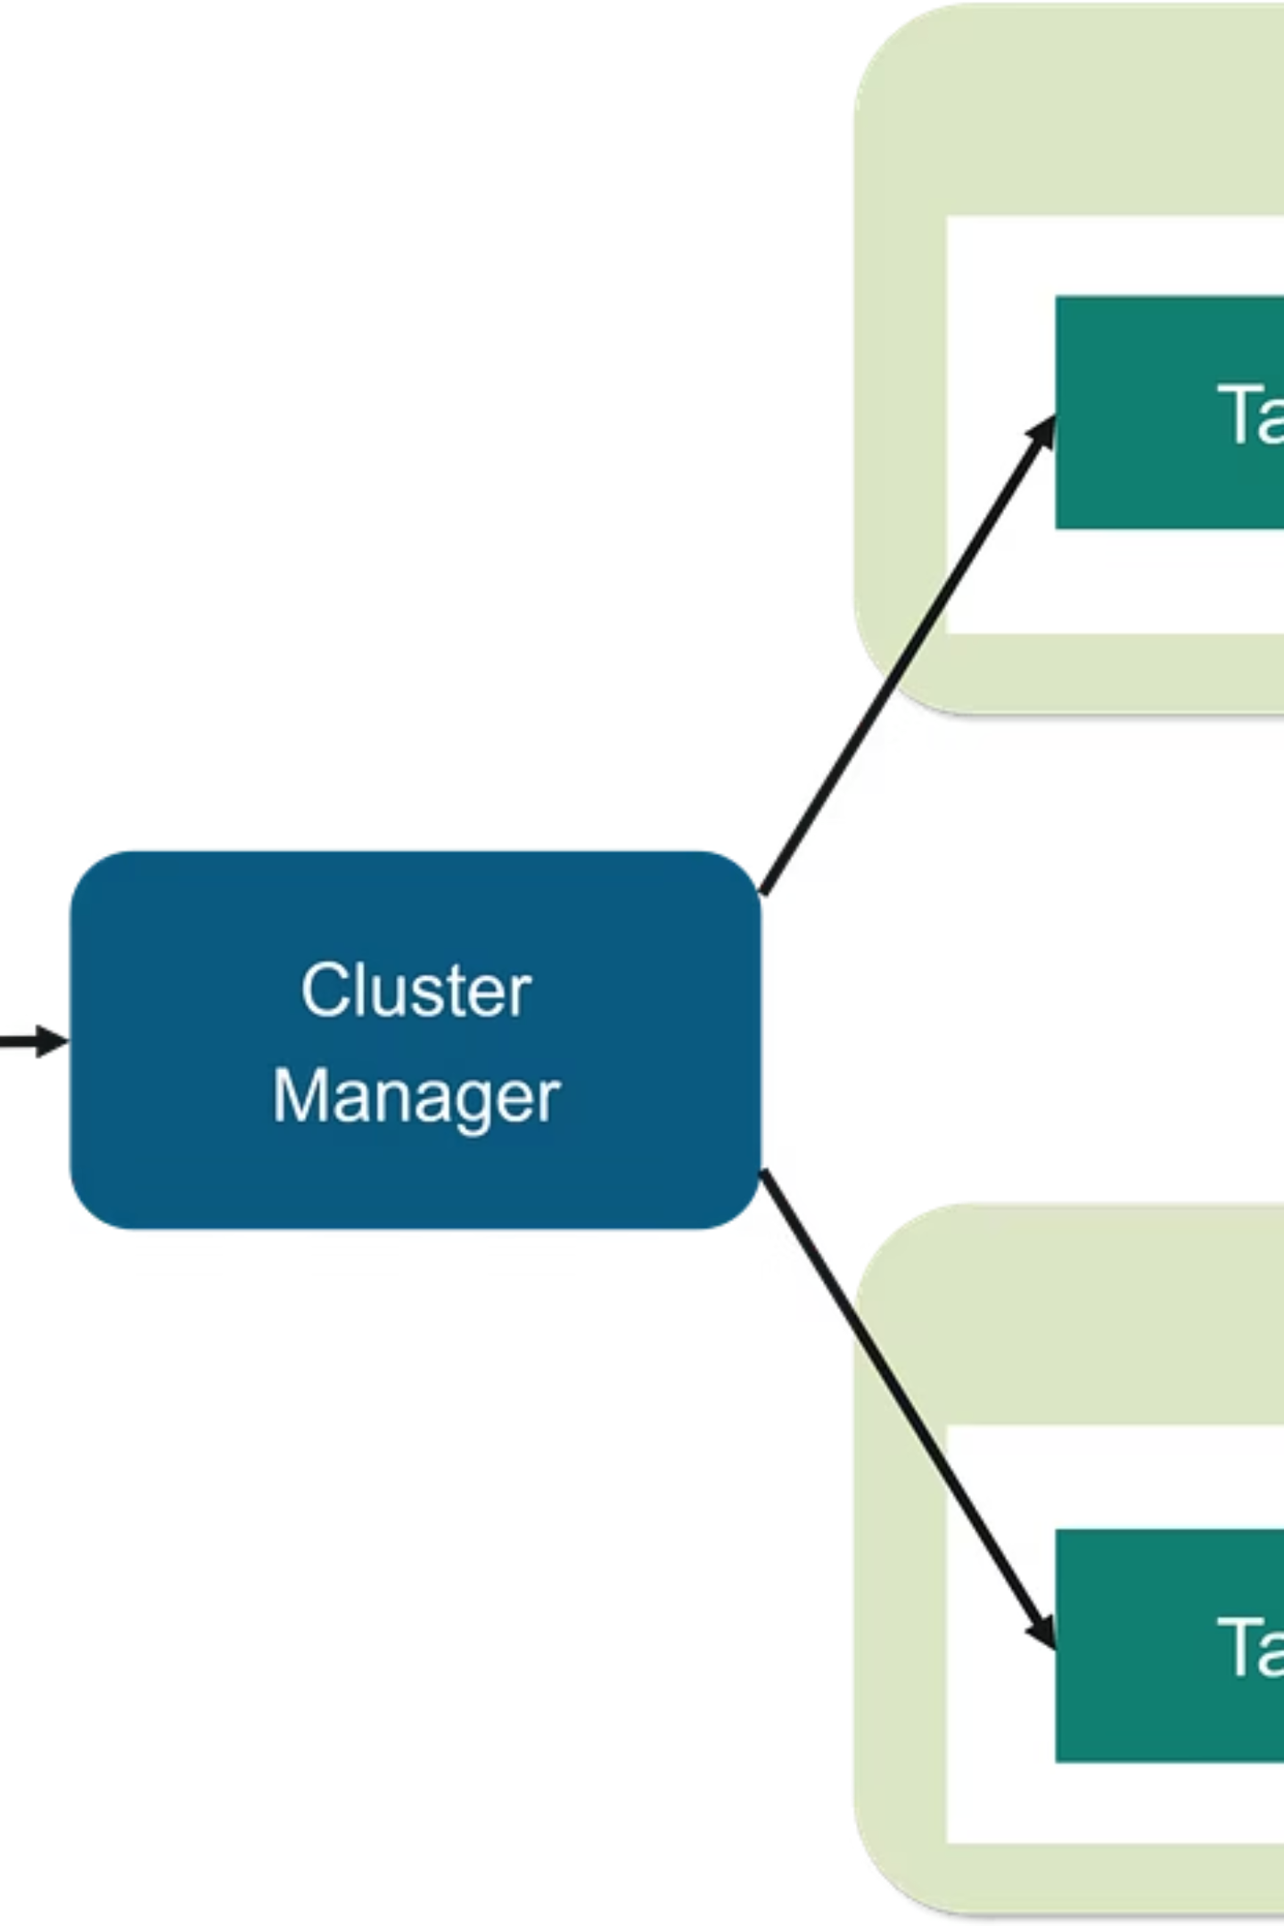
Arhitektura Spark Cluster-a
Komponente sistema
Tehnologije
Distribuirana arhitektura omogućava paralelnu obradu velikih količina podataka kroz više računara povezanih u klaster. Spark Driver inicijalizuje zadatke, dok Executors na worker nodovima izvršavaju operacije u paralelnim partitijama.
Apache Spark (PySpark API)
Hadoop HDFS
Docker-based cluster
Python 3.x
Spark Driver proces (master)
Multiple Executor procesi (workers)
Cluster manager (Standalone/Docker)
HDFS za distribuirano skladištenje

Slide 3

Dataset Karakteristike
7.368.000 redova
10 atributa
Time-series
Full dataset veličine ~1GB sa dnevnim zapisima korisnika
Kombinacija numeričkih i kategorijalnih podataka
Dnevni zapisi sa temporalnom komponentom
Atributi dataset-a
Kategorija
Atributi
Identifikatori
uid, day
Mentalno zdravlje
stress, phq4_score
Fizička aktivnost
social_level, sleep_duration, daily_steps
Demografski
gender, race
COVID-19
covid_total
Big Data scenarij: Veliki obim podataka, potreba za distribuiranom obradom, nemogućnost efikasne obrade klasičnim Python skriptama.

Slide 4

Čišćenje i Priprema Podataka
01
02
03
Preuzimanje CSV
Data Cleaning
Selekcija kolona
Originalni dataset college.csv (sa raznim nekorisnim podacima)
Uklanjanje null vrednosti, castovanje tipova, standardizacija datuma
Odabir relevantnih atributa za analizu i dupliranje do 1GB
04
05
Konverzija u Parquet
Organizacija strukture
Columnar storage format sa kompresijom
CSV I PARQUET fajlovi
Zašto Parquet?
Columnar storage optimizovan za analitiku
Visoka kompresija (manje prostora)
Predicate pushdown optimizacija
Brže čitanje u Spark-u

Slide 5
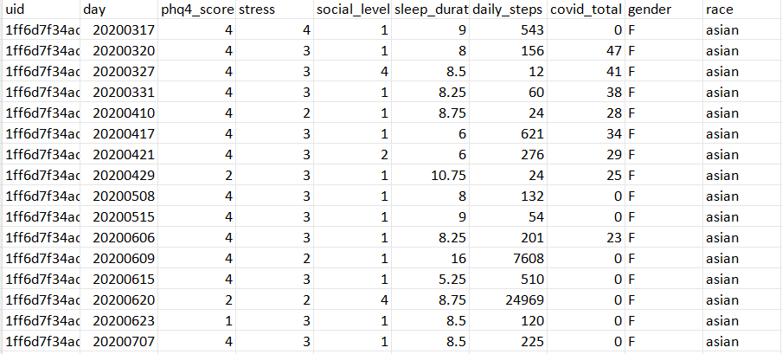
Reformatirani podaci, CSV format

Slide 6
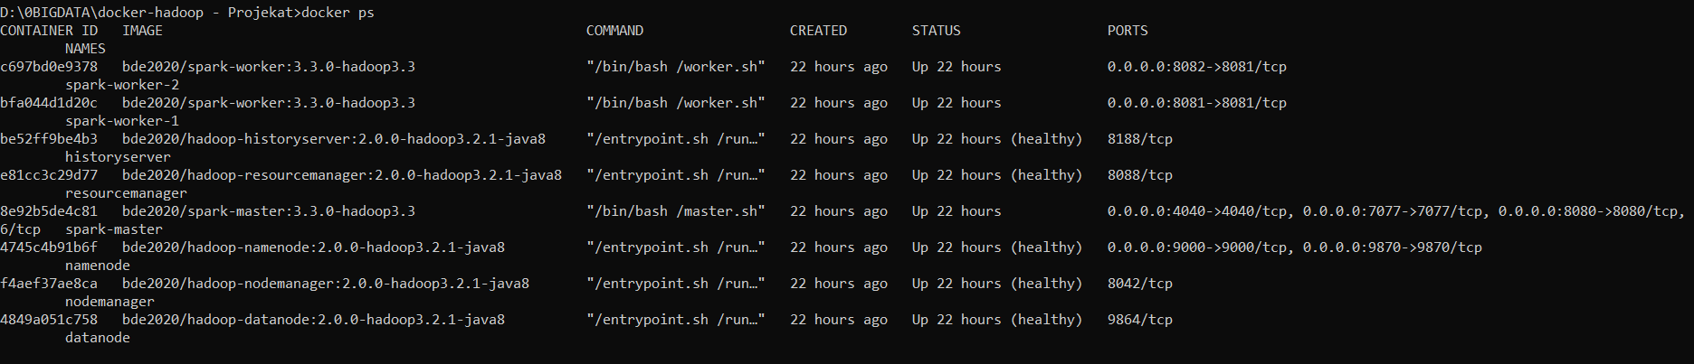
Postavke projekta, docker ps

Slide 7
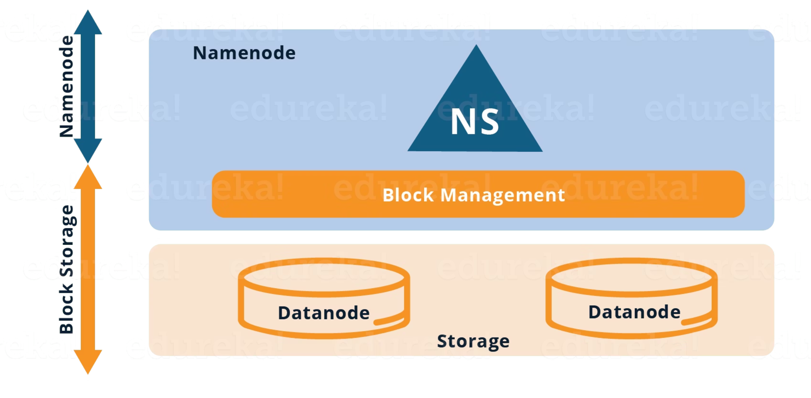



Integracija sa HDFS
HDFS komande
hdfs dfs -mkdir /user/student/data
hdfs dfs -put college_clean.parquet
/user/student/data/
hdfs dfs -ls /user/student/data
HDFS prednosti
Distribuirano skladištenje
Fault tolerance (replikacija blokova)
Data locality
Horizontal skalabilnost
HDFS blokovi
Spark Executors
Rezultat
128MB ili 256MB
Paralelna obrada
Analiza

Slide 8
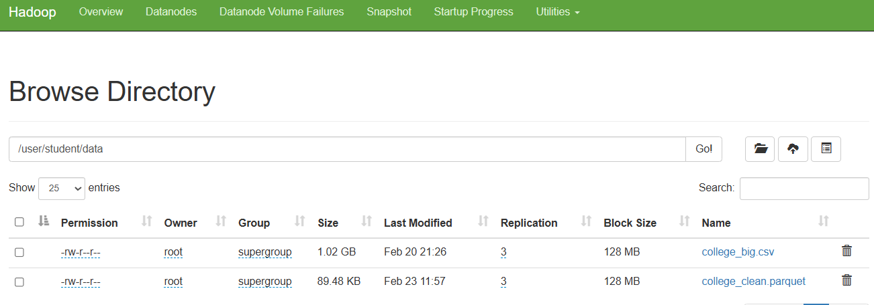
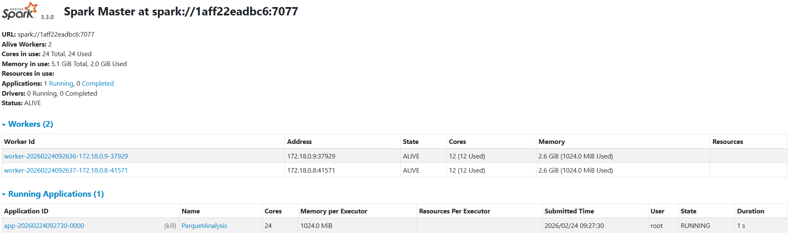
Pregled konfiguracije, HDFS

Slide 9
Implementirane Funkcionalnosti
FILTER
SORT
STATS
Filtriranje redova po zadatom atributu i vrednosti
Sortiranje po zadatoj koloni u ascending ili descending redosledu
Grupisana statistička analiza korišćenjem GroupBy
spark-submit spark_analysis_parquet.py filter stress 3
spark-submit spark_analysis_parquet.py sort stress desc
spark-submit spark_analysis_parquet.py stats stress gender
Dinamički argumenti kroz CLI
Prebrojavanje rezultata
Shuffle operacija
Veće potrošnje resursa
min, max, avg, stddev
sum, count, median, Q1, Q3
Dinamička SparkSession inicijalizacija
Master URL definisan u kodu, mogućnost pokretanja lokalno ili na cluster-u.

Slide 10

Performanse: Lokalno vs Cluster(CSV vs Parquet)
32s, 20S, 24S, (40s, 32s, 363s )
11s, 9S, 11S, (13s, 17s, 15s )
Razlika
filter,sort, stats
Lokalno, (HDFS) - CSV
filter,sort, stats
Lokalno, (HDFS) - Parquet
CSV vreme > Parquet
7.368.000 redova
4.912 redova
HDFS > Lokalno
Lokalno izvršavanje
Cluster izvršavanje
Ograničen memorijskim resursima
Single-threaded I/O
Brže za male dataset-e
Debugging olakšano
Horizontal skalabilnost
Paralelna obrada
Distribuirano skladištenje
Shuffle overhead
Key insight: I/O overhead i shuffle operacije dominiraju vremenom izvršavanja na cluster-u, ali paralelizam omogućava obradu velikih dataset-a koji ne mogu ući u memoriju.

Slide 11
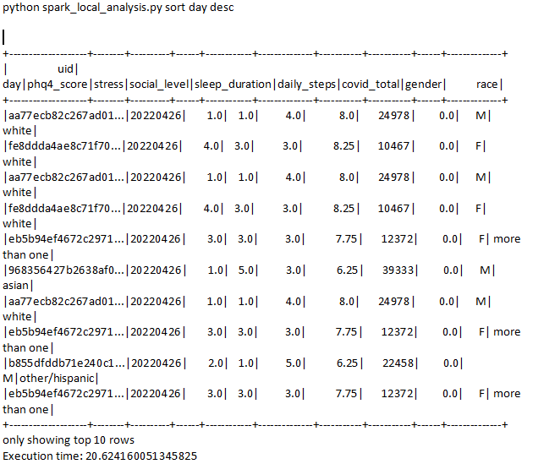
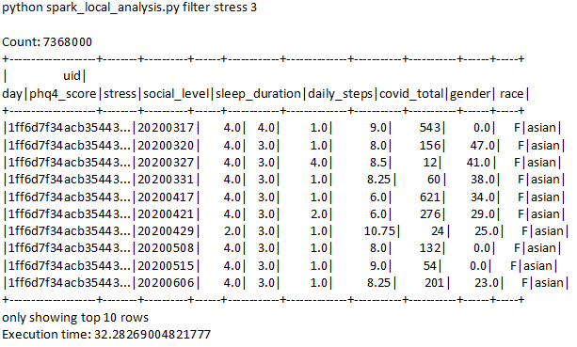
Neki primeri output-a: Lokalno vs Cluster
(CSV vs Parquet)

Slide 12
Format Poređenje: CSV vs Parquet
Karakteristika
CSV (Row-based)
Parquet (Column-based)
Struktura
Redovi jedan za drugim
Kolone odvojeno
Kompresija
Bez kompresije
Visoka (snappy/gzip)
I/O efikasnost
Čita sve kolone
Čita samo potrebne
Spark optimizacije
Ograničene
Full predicate pushdown
Veličina
Veća (~1GB+)
Manja (~300MB)
Agregacije
Sporije
Optimizovane
Parquet prednosti
CSV prednosti
Columnar storage, kompresija, predicate pushdown, brže učitavanje u Spark-u, manje prostora na disku
Čitljiv, lako parsiranje, široka kompatibilnost, jednostavno debugovanje

Slide 13
Testiranje i Evaluacija Performansi
Lokalno testiranje
Execution time
Mali dataset (~5K redova) za debugging
Merenje vremena izvršavanja
1
2
3
4
Docker cluster
Analiza rezultata
Spark master + worker containers
Identifikacija bottleneck-a
Posmatranja
Sort operacija sporija zbog shuffle overhead-a
Stats optimizovan kroz paralelne agregacije
Parquet smanjuje scan vreme
I/O operacije dominiraju izvršavanjem
Docker arhitektura
Spark master container (port 8080)
Spark worker containers (više instanci)
Zajednička Docker mreža
Shared volume za dataset

Slide 14

Zaključak i Dalje Mogućnosti
Implementirano
Optimizacije
Distribuirana batch obrada, Spark + HDFS integracija, data cleaning pipeline, Parquet optimizacija, performans testiranje
Columnar format, paralelna obrada, fault tolerance, data locality
Skalabilnost
Horizontalno širenje na veće klustere, processing velikih dataset-a u prihvatljivom vremenu
Dalje mogućnosti
Skaliranje na 100M+ redova
Memory tuning (spark.executor.memory)
Additional statistical analyses
Data visualization (matplotlib/seaborn)
Streaming processing (Structured Streaming)
Machine learning pipeline (MLlib)
"Apache Spark omogućava skalabilnu i efikasnu obradu velikih dataset-a kroz distribuiranu arhitekturu."

